Slide 1

Que es map en javascript?

Slide 2
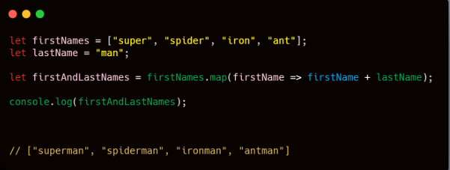
¿Qué es Map?
El método .map() es una función de orden superior en JavaScript que se utiliza para recorrer un array y aplicar una función a cada uno de sus elementos, devolviendo un nuevo array con los resultados de esa función.

Slide 3
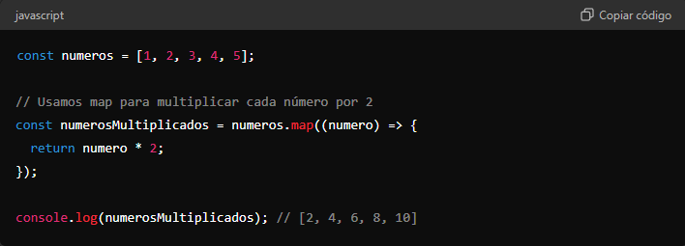
Ejemplo
Imagina que tienes un array con números y quieres multiplicar cada número por 2 y obtener un nuevo array con esos valores.

Slide 4
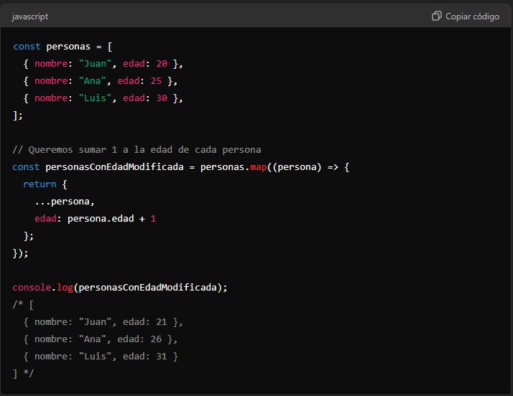
Ejemplo mas complejo
Si tienes un array de objetos y quieres transformar los objetos, por ejemplo, cambiar las edades de las personas:

